Slide 1
波斯特对应问题 (还是归约的例子)

Slide 2
骨牌游戏
b
a
ca
abc
ca
ab
a
c
a
b
ca
a
abc
ab
ca
a
ab
c

Slide 3
骨牌游戏的表示
单个骨牌
一付骨牌
匹配
a
b
c
a
a
a
b
c
a
b
c
a
a
a
b
c

Slide 4
无解的实例
所谓“实例”就是
指具体一付骨牌
所谓“无解”就是
指不存在匹配
例如，顶部每个串都比
底部对应串要长

Slide 5
波斯特对应问题
Post’s Correspondence Problem
确定一付骨牌是否有一个匹配
一付骨牌
匹配
PCP={<P>|P是一付骨牌且P有匹配 }
b
a
ca
abc
ca
ab
a
c
a
b
ca
a
abc
ab
ca
a
ab
c

Slide 6
定理6.11
定理6.11: PCP问题是不可判定的.
证明思路: 概念简单, 细节较多
从A_{TM}出发利用计算历史的归约
从任意的TM M和输入w出发,
都能构造一副骨牌P, 使得匹配
都是M在w上的接受计算历史
每形成一个匹配,就模拟一次M,
其中每个骨牌都将一个格局中的
一个或多个位置与下一个格局中的
一个或多个位置联系起来

Slide 7
定理6.11证明思路
证明思路: 两个技术细节
要求M在w上从不试图把
读写头移出带的左端点
首先修改M以防止这样的行为
要求匹配都从第一个骨牌开始
修改的波斯特对应问题
MPCP={<P>|P是一付骨牌且P有
从第一个骨牌开始的匹配 }

Slide 8
定理6.11证明
证明: 假设TM R判定PCP.
构造TM S来判定A_{TM}. 令
M = (Q,Σ,Γ,δ,q₀,q_{accept},q_{reject}).
S构造PCP的实例P,使得
P有匹配当且仅当M接受w.
S首先构造MPCP的实例P’.
下面分7个部分来描述这个构造.

Slide 9
定理6.11(第1部分)
证明: (续)第1部分: 产生初始格局
#
#
q₀
w₁
w₂
…
w_{n}
#

Slide 10
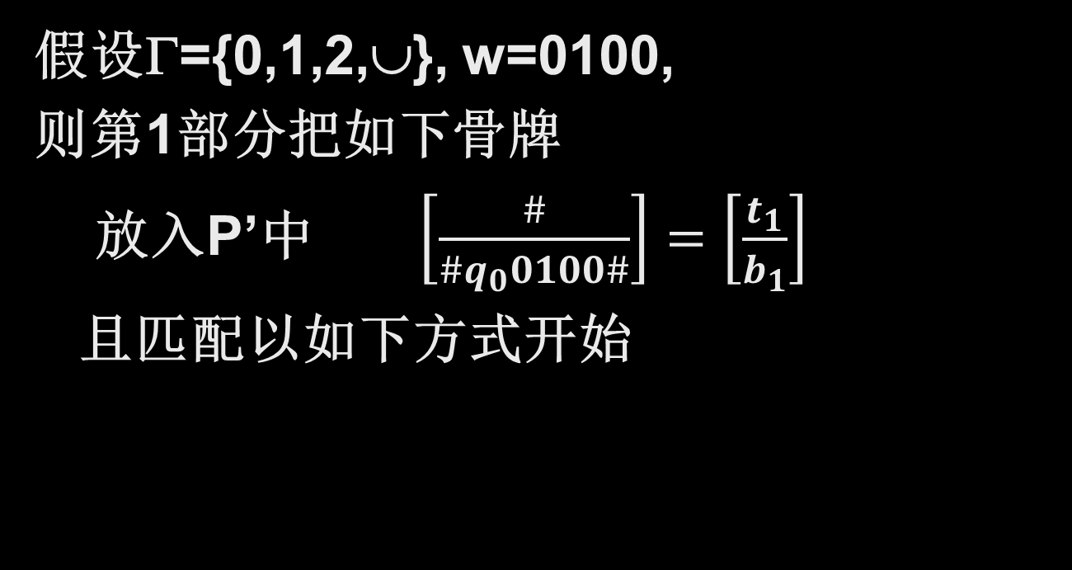
一个虚拟的例子(1)
假设Γ={0,1,2,∪}, w=0100,
则第1部分把如下骨牌
放入P’中 $\left[\frac{\#}{\#q_{0}0100\#}\right]=\left[\frac{t_{1}}{b_{1}}\right]$
且匹配以如下方式开始
#
#
q₀
0
1
0
0
#

Slide 11
定理6.11证明(第2部分)
证明: (续)第2部分: 读写头向右运动
对于每一个a,b∈Γ
和q,r∈Q,其中q≠q_{reject},

Slide 12
一个虚拟的例子(2)
假设δ(q₀,0)=(q₇,2,R), 则第2部分
把如下骨牌放入P’中
且匹配得到如下扩展
#
q₀
0
#
q₀
0
1
0
0
#
2
q₇

Slide 13
定理6.11证明(第4部分)
证明:(续)第4部分:
不与读写头相邻的方格
对于每一个a∈Γ,

Slide 14
一个虚拟的例子(4)
因为Γ={0,1,2,∪}, 故第4部分
如下骨牌放入P’中
且匹配得到如下扩展
#
q₀
0
1
0
0
#
q₀
0
1
0
0
#
2
q₇
1
0
0

Slide 15
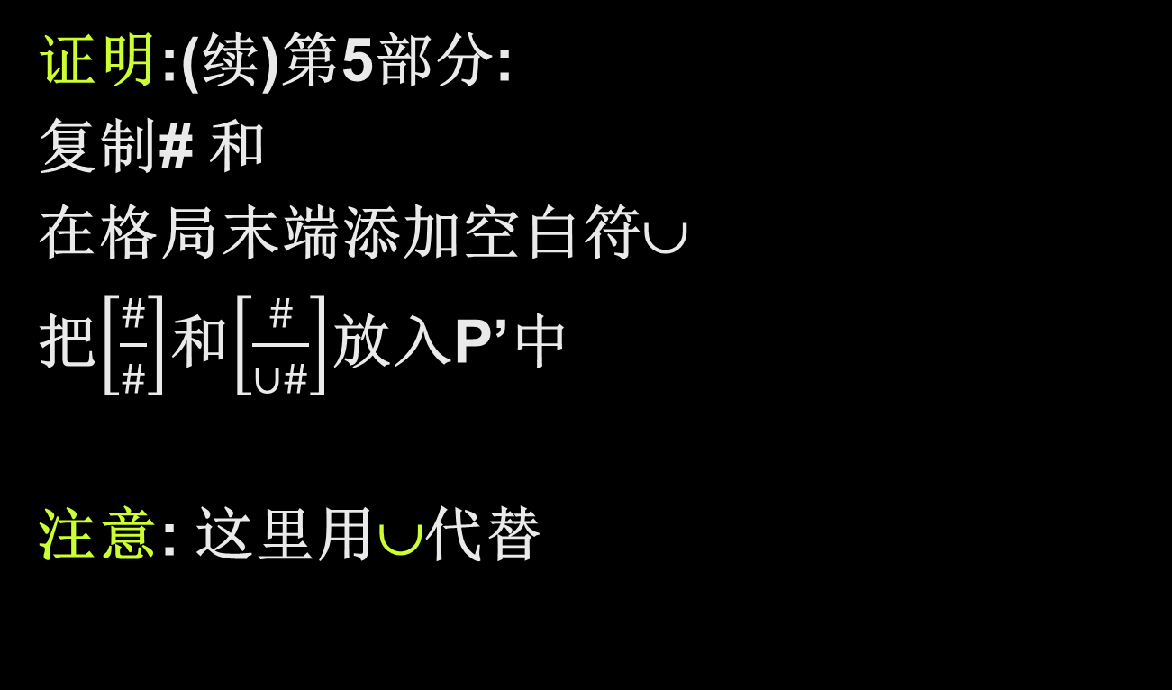
定理6.11证明(第5部分)
证明:(续)第5部分:
复制# 和
在格局末端添加空白符∪
把$\left[\frac{\#}{\#}\right]$和$\left[\frac{\#}{∪\#}\right]$放入P’中
注意: 这里用∪代替

Slide 16
一个虚拟的例子(5)
第5部分把如下骨牌放入P’中
且匹配得到如下扩展
#
q₀
0
1
0
0
#
#
q₀
0
1
0
0
#
2
q₇
1
0
0
#

Slide 17
一个虚拟的例子(4’)
第4部分把如下骨牌放入P’中
故匹配得到如下扩展
#
q₀
0
1
0
0
#
2
#
q₀
0
1
0
0
#
2
q₇
1
0
0
#
2

Slide 18
一个虚拟的例子(2’)
假设δ(q₇,1)=(q₅,0,R), 则第2部分
把如下骨牌放入P’中
故匹配得到如下扩展
#
q₀
0
1
0
0
#
2
q₇
1
#
q₀
0
1
0
0
#
2
q₇
1
0
0
#
2
0
q₅

Slide 19
一个虚拟的例子(2’)
假设δ(q₇,1)=(q₅,0,R), 则第2部分
把如下骨牌放入P’中
故匹配得到如下扩展
#
2
q₇
1
…
#
2
q₇
1
0
0
#
2
0
q₅

Slide 20
一个虚拟的例子(4,5)
第4,5部分把如下骨牌放入P’中
故匹配得到如下扩展
#
2
q₇
1
0
0
#
2
…
#
2
q₇
1
0
0
#
2
0
q₅
0
0
#
2

Slide 21
定理6.11证明(第3部分)
证明: (续)第3部分:
读写头向左运动
对于每一个a,b,c∈Γ和
q,r∈Q,其中q≠q_{reject},

Slide 22
一个虚拟的例子(3)
假设δ(q₅,0)=(q₉,2,L), 则第3部分
把如下骨牌放入P’中
故匹配得到如下扩展
#
2
0
q₅
0
……
#
2
0
q₅
0
0
#
2
q₉
0
2

Slide 23
一个虚拟的例子(4,5)
第4,5部分把如下骨牌放入P’中
故匹配得到如下扩展
#
2
0
q₅
0
0
#
……
#
2
0
q₅
0
0
#
2
q₉
0
2
0
#

Slide 24
一个虚拟的例子(……)
构造匹配,就是在w上模拟M
这个过程要一直进行到
M到达停机状态
如果出现了接受状态,
则希望这个部分匹配的顶部
“赶上”底部,从而完成匹配
#
……
#
2
1
q_{accept}
0
2
#

Slide 25
定理6.11证明(第6部分)
证明:(续)第6部分:
让读写头抹掉一些符号
对于每一个a∈Γ,

Slide 26
一个虚拟的例子(6)
在w上模拟M一直到M停机
如果出现了接受状态,
则希望这个部分匹配的顶部
“赶上”底部,从而完成匹配
#
2
1
q_{accept}
0
2
#
……
#
……
#
2
1
q_{accept}
0
2
#
2
1
q_{accept}
2
#
…
#
q_{accept}
#

Slide 27
定理6.11(第7部分)
证明:(续)第7部分: 完成匹配

Slide 28
一个虚拟的例子(7)
在w上模拟M一直到M停机
如果出现了接受状态,
则希望这个部分匹配的顶部
“赶上”底部,从而完成匹配
#
2
1
q_{accept}
……
0
2
#
#
q_{accept}
#
#
……
#
2
1
q_{accept}
…
0
2
#
2
1
q_{accept}
2
#
#
q_{accept}
#
#

Slide 29
定理6.11证明
证明:(续) 把P’转化成PCP实例P,
使之仍然模拟M在w上的运行.
设u=u₁u₂…u_{n}是长度为n的串,
定义
∇u = ∗u₁∗u₂ ∗…∗u₃
u∇ = u₁∗u₂ ∗…∗u₃∗
∇u∇ = ∗u₁∗u₂ ∗…∗u₃∗
注意: 这里用∇代替

Slide 30
定理6.11证明
证明:(续)
#

